Slide 1
PRÉVENTION THROMBO-EMBOLIQUE
EN
CHIRURGIE ORTHOPÉDIQUE MAJEURE
Dr X.NICOLAY Clinique BONNEFON ALÈS

Slide 2
INTRODUCTION
145000 PTH en France en 2008
75000 PTG
60000 interventions sur fractures d’extrémité supérieure du fémur
Sans prévention, 50% des patients: Thromb. VP
5% des patients: Emb. Pulm.

Slide 3
LA PRÉVENTION
RÉDUCTION du risque d’E.T.E. de 70 à 80%
Les AVK: SINTROM®, PREVISCAN®…
Les HNF: Héparine, Calciparine®
Les HBPM: FRAXIPARINE®, LOVENOX®, INNOHEP®
Les nouveaux anticoagulants:
  ARIXTRA®
  XARELTO®
  PRADAXA®

Slide 4
LES HBPM
Mieux que les AVK et HNF: au moins aussi efficace et risque hémorragique moindre;
Meilleure bio-disponibilité; ½ vie plus longue
Une injection / jour en prophylaxie
Origine: intestin de porc…
Surveillance des plaquettes…
Soins infirmiers…

Slide 5
Les nouveaux Anticoagulants
Inhibiteurs indirects du facteur Xa
  ARIXTRA
Inhibiteurs directs du facteur Xa
  XARELTO
Inhibiteurs directs de la THROMBINE
  PRADAXA

Slide 6
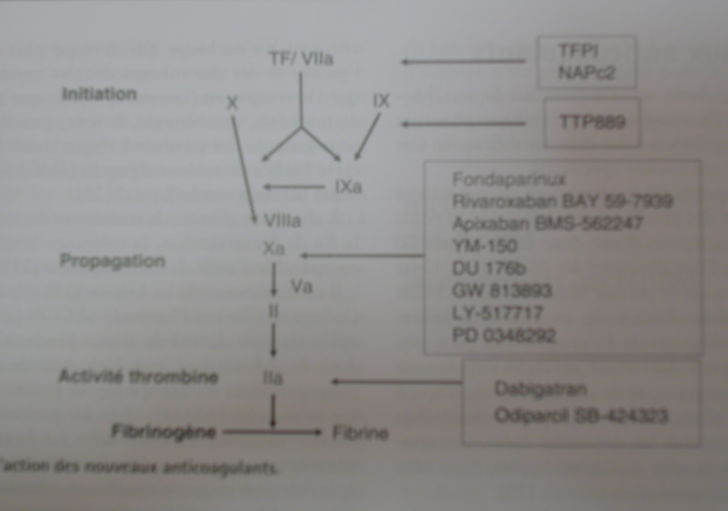
Mode d’action

Slide 7
Avantages des Anticoagulants Oraux
Facilité de prise
Pas de contrôle des plaquettes
Pas de soins infirmiers
Bonne protection contre les ETE
Pas plus de complications hémorragiques

Slide 8
Inconvénients des Anticoagulants Oraux
Troubles digestifs post-opératoires
Observance des personnes agées
Suivi para-médical
Complications hémorragiques

Slide 9
Quel prévention en CHIR.ORTHO ?
A la carte!
  Injections en post opératoire puis relai per os
  Injections si personnes âgées
  Per os si jeunes et/ou chirurgie « mineure » AMM ?
  Et l’insuffisance rénale ?
  ………

Slide 10
EN PRATIQUE
PTH : 40 jours
PTG : 30 jours
Arthroscopies, ligamentoplasties : 7 jours
Chirurgie de l’avant pied : 7 à 10 jours
Chirurgie de l’épaule : 0
Si immobilisation (botte en résine par ex.) : durée de l’immobilisation

